Slide 1
Организационные основы наставничества в образовательном учреждении
Презентацию подготовила
учитель начальных классов
ГБОУ СОШ с. Колывань
Каштанова Елена Николаевна

Slide 2
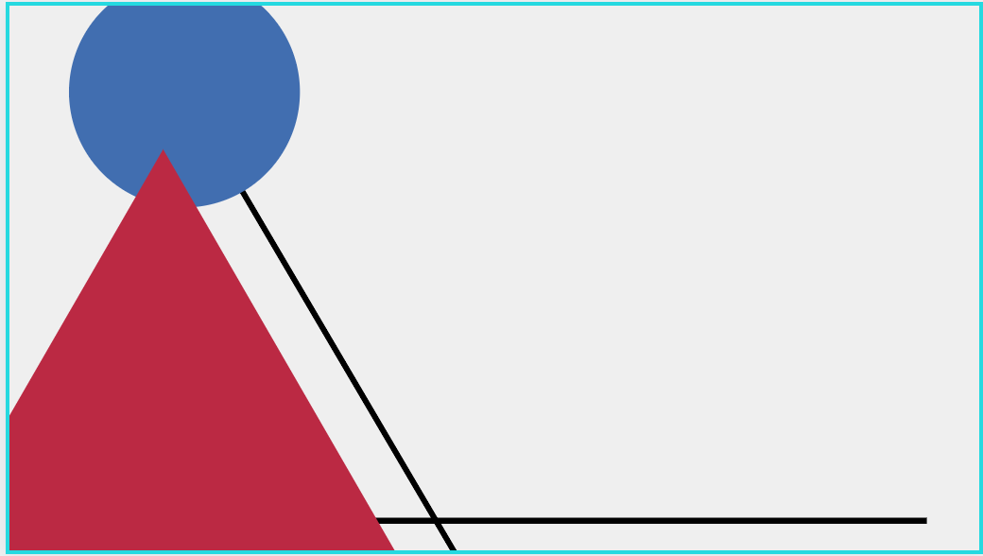
Наставничество, как известно – это универсальная технология передачи опыта, знаний, формирования навыков, компетенций и ценностей через неформальное взаимное общение, основанное на доверии и партнерстве наставников и наставляемых.
Наставничество

Slide 3
Цели
адаптация наставляемых к выполнению новых трудовых функций
создание условий для передачи опытными педагогами наставляемым ценностно-смысловых ориентиров, практик
создание условий по непрерывному развитию наставляемых и наставников, раскрытию их потенциальных возможностей, повышение уровня их профессиональных компетенций

Slide 4
Формы наставничества
"ученик - ученик";
"учитель - учитель";
"студент - ученик";
"работодатель - ученик";
"работодатель - студент".

Slide 5
«Зарничка»

Slide 6
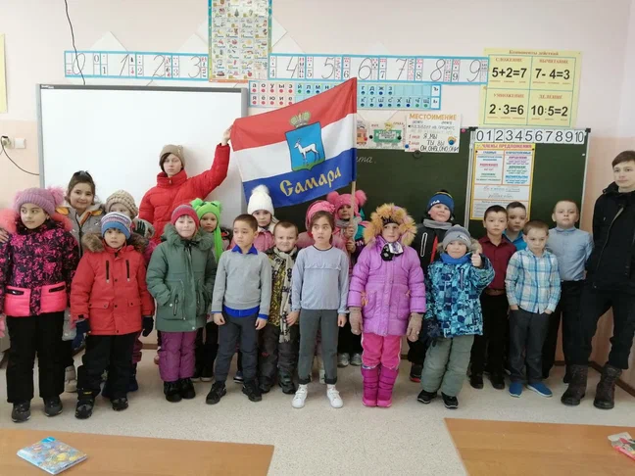

Slide 7
Дорожная карта внедрения программы наставничества
1 Подготовка условий для запуска программы 2 Формирование базы наставляемых 3 Формирование базы наставников 4 Отбор/выдвижение и обучение наставников
Формирование наставнических пар Организация и осуществление работы наставнических пар Мониторинг эффективности реализации программы Формирование базы успешных практик

Slide 8
Цель программы наставничества:
Разработка банка заданий по формированию личностных УУД
Ожидаемые результаты:
Осмысление блоков личностных УУД
Изучение технологии продуктивного чтения
Изучить 6 уровней обучения ( таксономия Б.Блума)
Персонифици
рованная программа наставничества

Slide 9
10 шагов
на пути к успеху команды
«Наставник + наставляемый»

Slide 10
1
Поставьте четкую цель

Slide 12
«Путь к цели».
Игорь Манн
ЦЕЛЬ
Развитие
Продвижение
Результаты
Аудит

Slide 13
Будьте уверенны и позитивны
2
«Они могут, потому что думают, что могут»
Вергилий
«Нет смысла делать то, что вы любите, следует любить то, что вы делаете»
У.Черчилль
«Что в нашей власти сделать, то в нашей власти и не сделать»
Аристотель

Slide 14
Постройте стратегию и четкий план действий
3

Slide 15
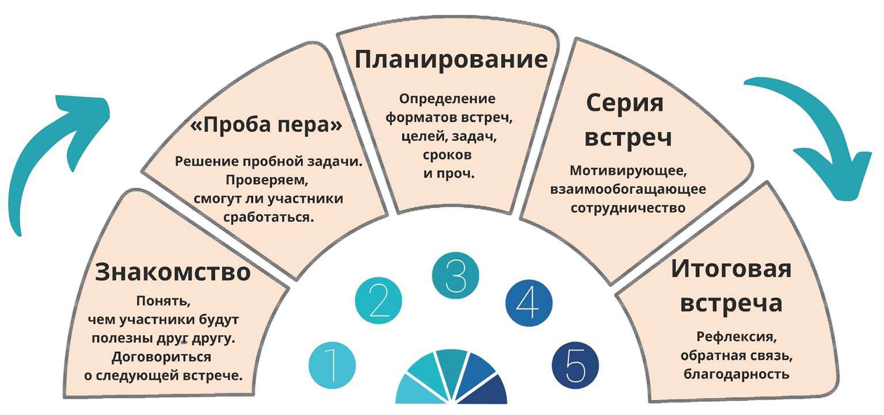

Slide 17
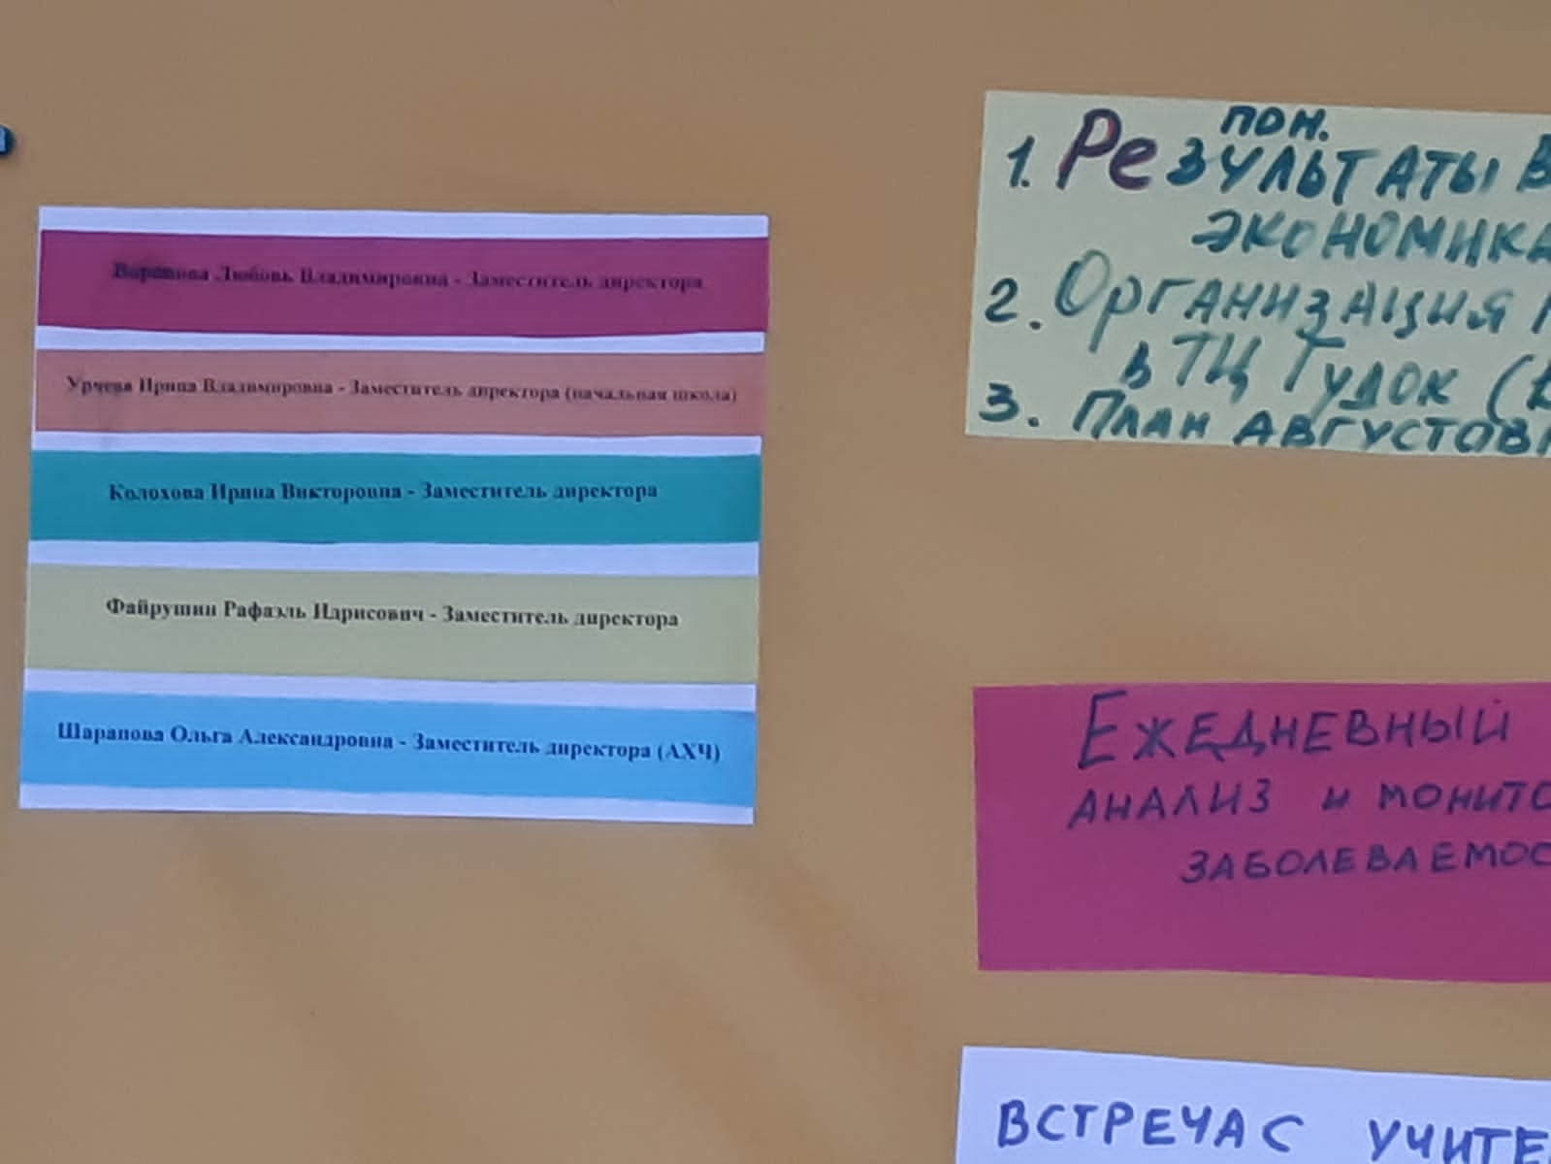
4
Работайте в команде

Slide 18
Расставляйте приоритеты
Поощрение продуктивности, а не интенсивности.
Проявление избирательности, а не стремление использовать все имеющиеся возможности.
Стремление к совершенству в немногих вещах, а не к удовлетворительному исполнению многих.
Выполнение работы, которая дает наибольший результат и приносит максимальное удовольствие
Постоянный поиск тех 20% временных затрат, которые дают 80% пользы.
5

Slide 19
Проводите аудит
6
Где команда сейчас? Определите свою точку А.
Что будет являться успехом для наставляемого или команды? Определите точку В.
Когда стартовать? Дата, время.
Сроки окончания (дата).
План действий
Промежуточные результаты (параметры, даты)
Поддержка, союзники

Slide 20
Управляйте своим временем,
7
пока им не стали
управлять другие

Slide 21
Матрица (принцип) Эйзенхауэра
Задачи типа А (важные и срочные) Выполнять без промедления | Задачи типа Б (важные и несрочные) Установить напоминание о сроках выполнения Это приоритетные, стратегические дела
Задачи типа В (неважные и срочные) Делегировать | Задачи типа Г (неважные и несрочные) Забыть о них и ничего не предпринимать

Slide 22
Не путайте плохой
менеджмент
с судьбой

Slide 23
Моя жизнь –
мои правила

Slide 24
Заручитесь поддержкой
8

Slide 25
Оценивайте себя объективно
9
Будьте на 2 головы выше своих ближайших соперников, чтобы никакие форс-мажоры не могли повлиять на достижение цели

Slide 26
Занимайтесь своим продвижением
10
БРЕНДБУК
«СВЕТИТЬСЯ»
Позиционирование
Слоган
100 слов
Резюме
Визитная карточка
Портфолио
Фотосессия
Рекомендации и отзывы
Мероприятия
Радио и телевидение
Публикации
Сайт

Slide 27
Focus To-Do — таймер Pomodoro и таск-менеджер одновременно. Trello — канбан-доска для личных нужд и работы в команде. Forest — таймер для телефона: пока вы не трогаете свой смартфон, на его экране растет дерево. Стоит вам разблокировать его в неположенное время, дерево погибает. Notion — база данных для хранения и систематизации практически любой входящей информации. Todoist — планировщик, который можно настроить под разные методы планирования, в том числе матрицу Эйзенхауэра. SingularityApp — таск-менеджер, который умеет переделывать письма из электронной почты в задачи.
Приложения для управления временем

Slide 28
Тео Компернолле, «Освободи мозг: Что делать, когда слишком много дел».
Дэвид Андерсон, «Канбан. Альтернативный путь в Agile».
Максим Дорофеев, «Джедайские техники». Марк Форстер, «Сделай это завтра».
Майкл Бреус, «Всегда вовремя».
Книги по тайм-менеджменту

Slide 29
Чтобы привести к успеху другого человека, я могу:
создать условия (какие?);
делегировать (что? какой фукционал?)
мотивировать (чем?)
Я могу быть:
примером (в чем?)
наставником (в каком направлении?)
идейным вдохновителем (для реализации какого проекта?)

Slide 34
Техника « Собственный герб»

Slide 35
Что было важным для вас?
Что было новым?
С чем уходите сегодня?

Slide 36
Спасибо за внимание и работу!

